Slide 1
SSAFY 5th 특화 프로젝트 최종 평가 SSAVIS
대전 2반 2팀 터틀목
이수정1 배현우 김정운 유성호

Slide 2
#테스트 시나리오

Slide 3
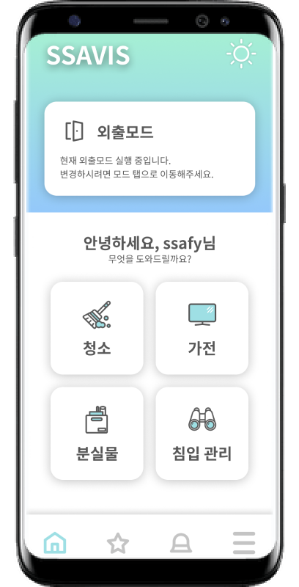
기능 소개
1 – 서비스 소개
다크모드도 있어요! 🌙
사용자 모드 설정
모드 설정 등록으로
가전 제어를 한번에!
청소 기능
전체 청소, 부분 청소로
원하는 구역을 깨끗하게!
가전 제어 기능
멀리 있어도, 어플 하나로
쉽게 조명/가전 끄기!
분실물 기능
바닥에 떨어진 소지품*을
기록하고 찾기 기능까지!
( * 지갑 / 열쇠 / 리모콘 / 가방 )
침입 관리 기능
외출 시 침입자가 발생했다면?
침입 관리 기록으로 확인하기!

Slide 4
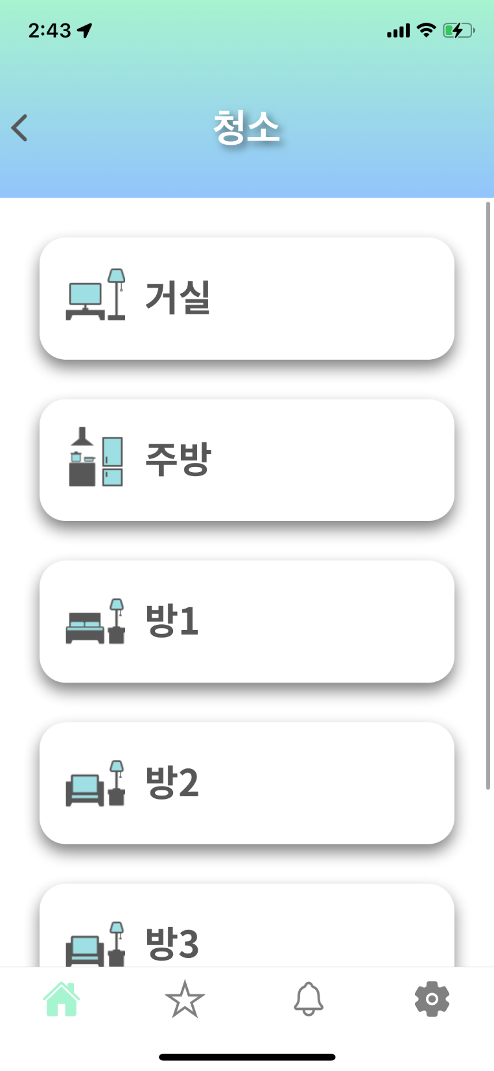
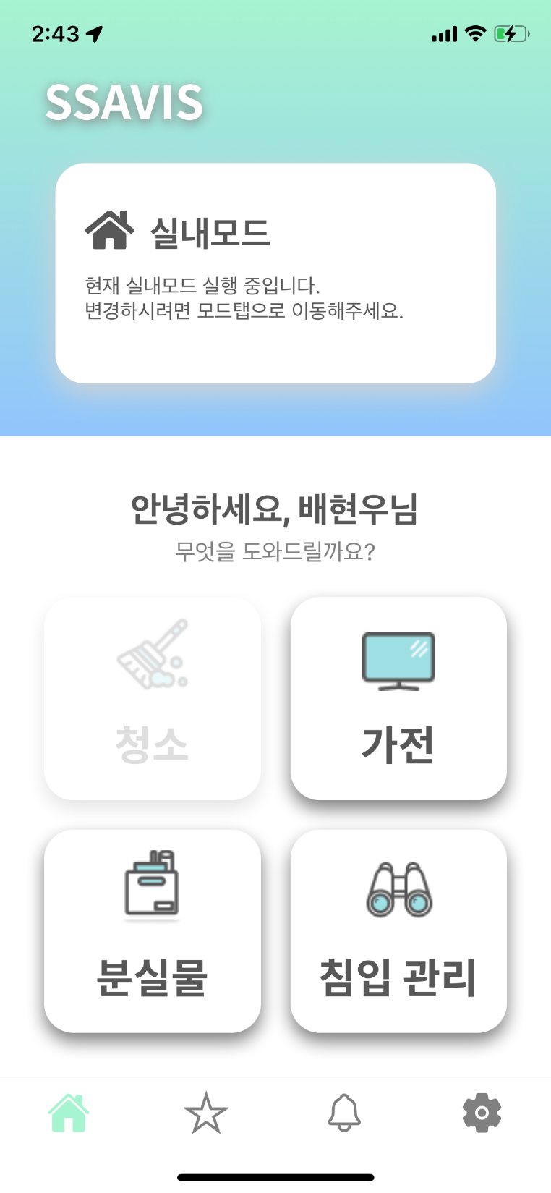
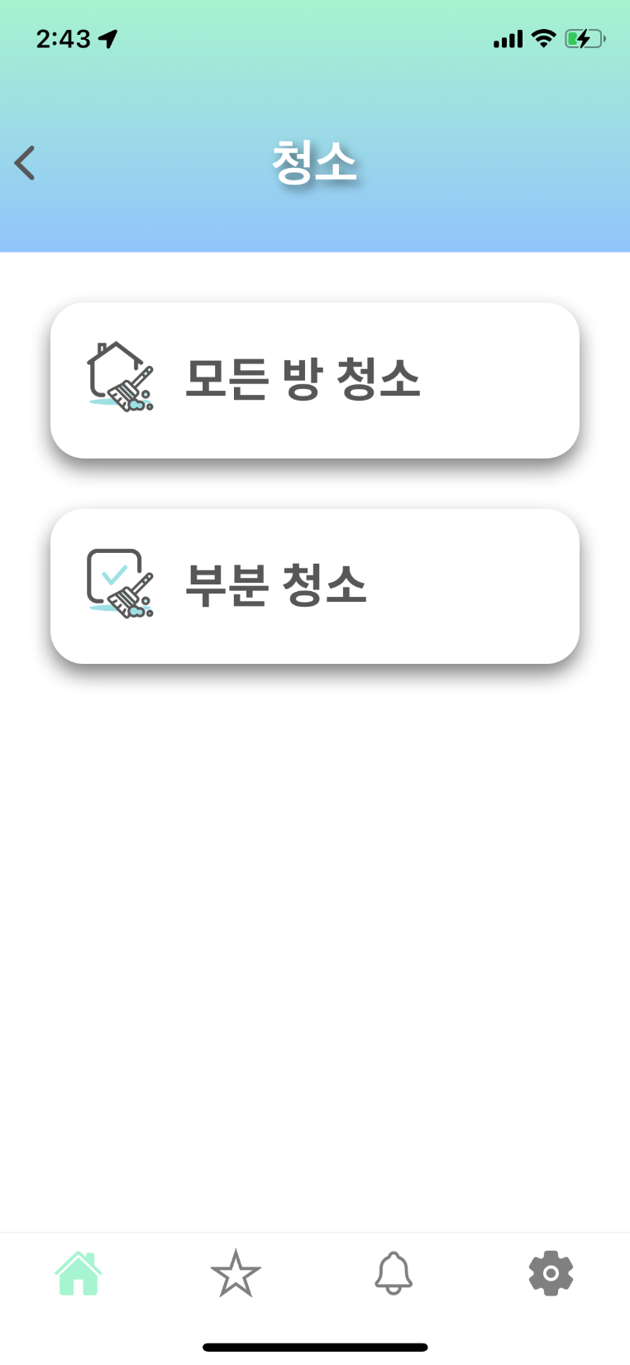
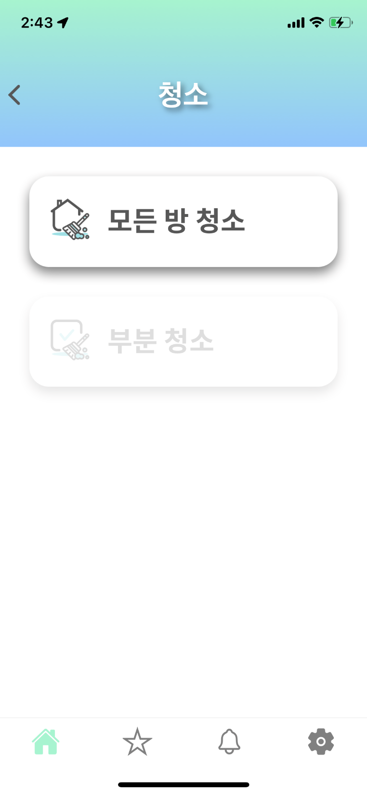
청소 기능
부분 청소
모든 방 청소

Slide 5
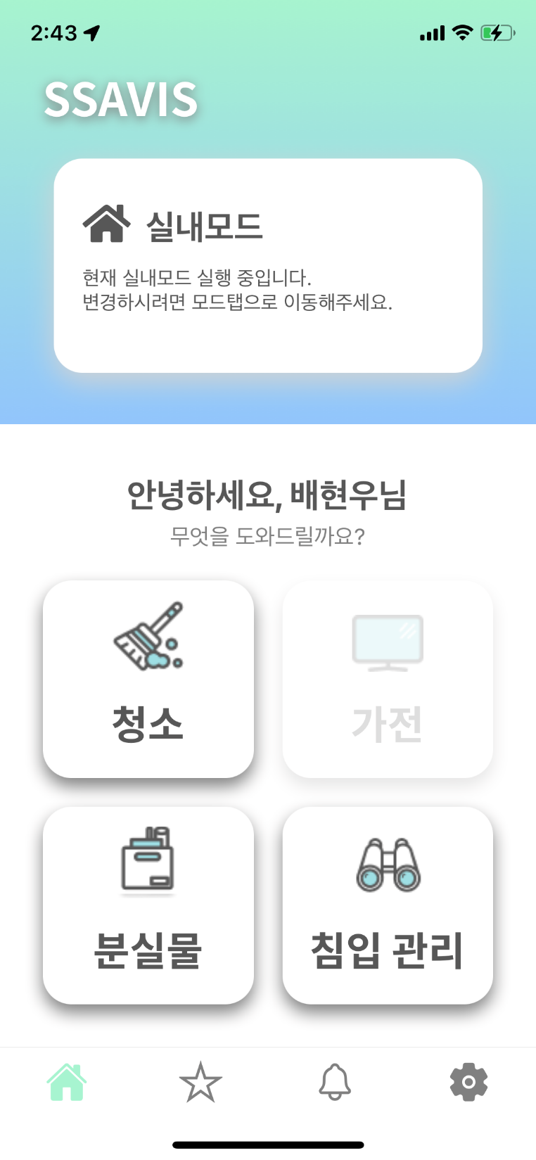
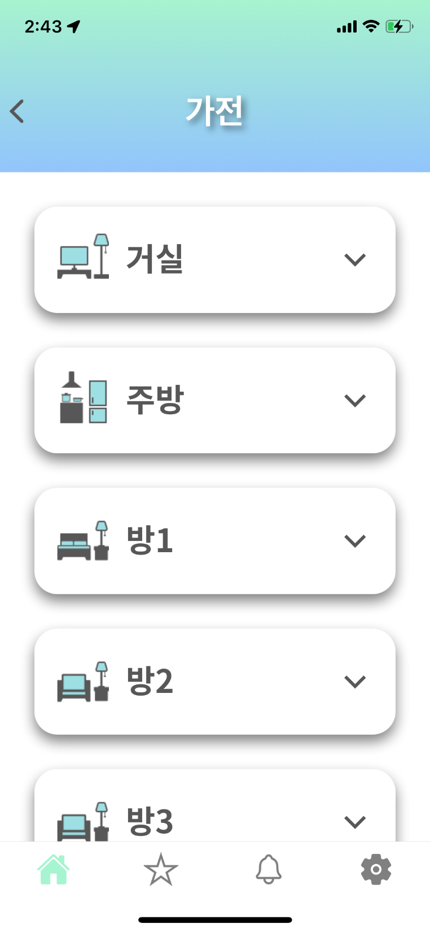
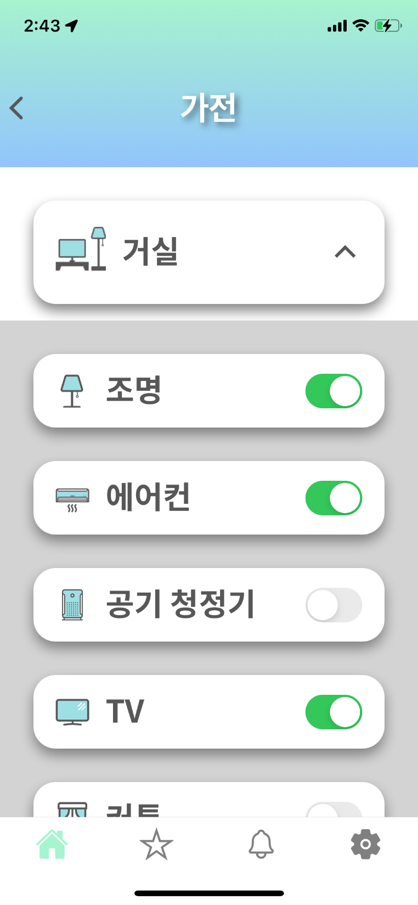
가전 제어 기능
원하는 방의 가전을 제어

Slide 6
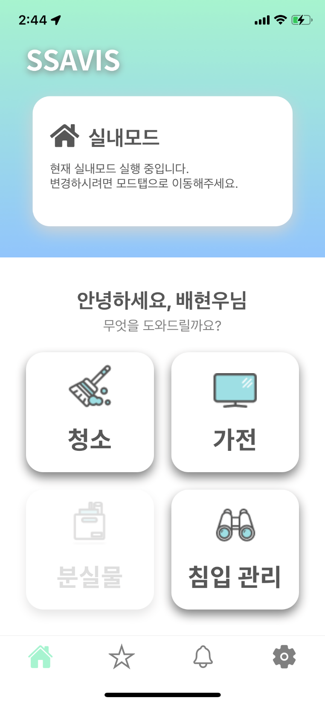
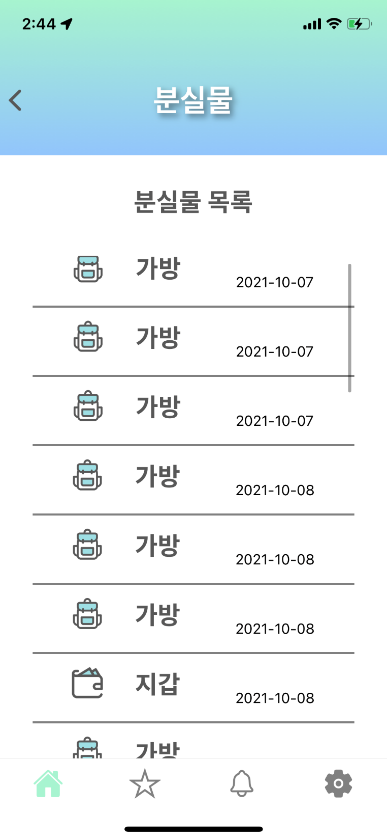
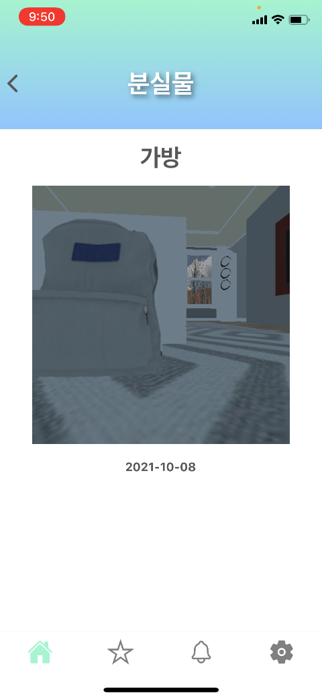
분실물 관리 기능
분실물 리스트 확인

Slide 7
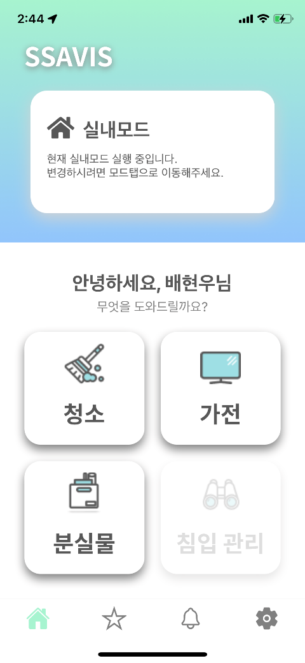
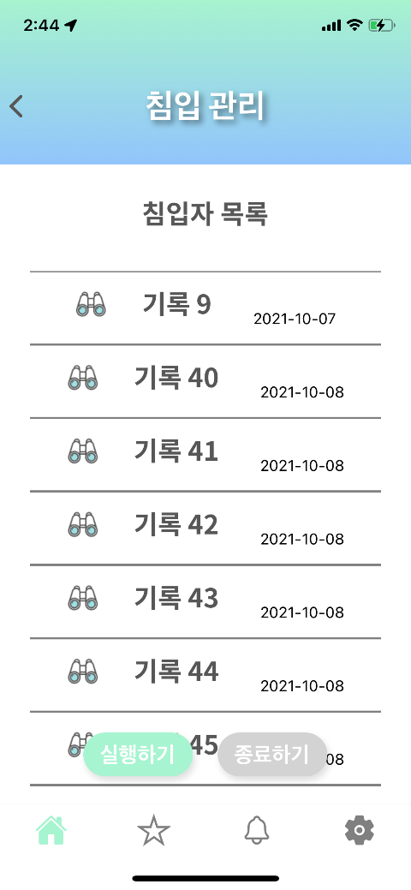
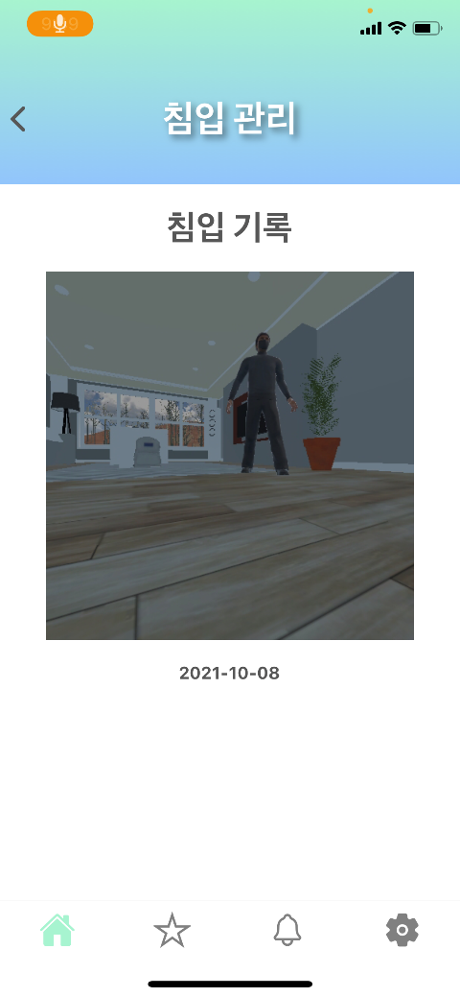
침입 관리 기능
침입자 목록 확인

